Slide 1

PHÁT TRIỂN HỆ THỐNG BE-PUM
GVHD: PGS.TS. QUẢN THÀNH THƠ
ThS. NGUYỄN MINH HẢI
ThS. LÊ ĐÌNH THUẬN
GVPB: TS. BÙI HOÀI THẮNG
SVTH : NGUYỄN XUÂN KHÁNH 51101594
NGUYỄN LÂM HOÀNG YÊN 51104402

Slide 2
Danh mục
Giới thiệu
Phân tích vấn đề
Kiến thức nền
Thiết kế và xây dựng
Kết quả
Hướng phát triển tương lai

Slide 3
1. Giới thiệu (1)
Giới thiệu về BE-PUM
Tên đầy đủ: Binary Emulation for Pushdown Model generation
Phân tích động mã nhị phân (tập trung kiến trúc X86)
Sinh ra mã assembly và đồ thị luồng điều khiển

Slide 4
1. Giới thiệu (2)
Giới thiệu về BE-PUM
Phát triển dựa trên mã nguồn của JakStab
Đang được phát triển để tập trung vào phân tích những phần mềm bị nghi ngờ là phần mềm độc hại.

Slide 5
1. Giới thiệu (3)
Các hướng tiếp cận
Phát hiện dựa trên dấu hiệu
Cách tiếp cận công nghiệp
Phát hiện dựa vào giả lập
Dựa vào sandbox
Phát hiện dựa vào sinh mô hình
Cách tiếp cận hình thức

Slide 6
1. Giới thiệu (4)
Đồ thị luồng điều khiển (CFG)
Đồ thị luồng điều khiển (control flow graph - CFG) là một phép biểu diễn của tất cả các đường (path) có thể được đi qua trong quá trình thực thi của một chương trình.
Mỗi địa chỉ trong chương trình tương ứng với một nút trong đồ thị.
Cho ra tất cả điểm đích khi duyệt mọi nhánh.

Slide 7
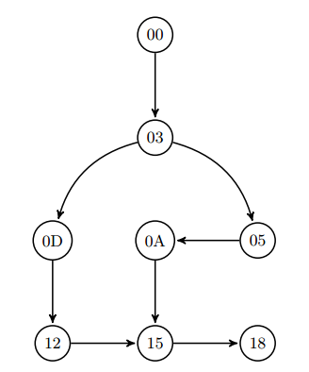
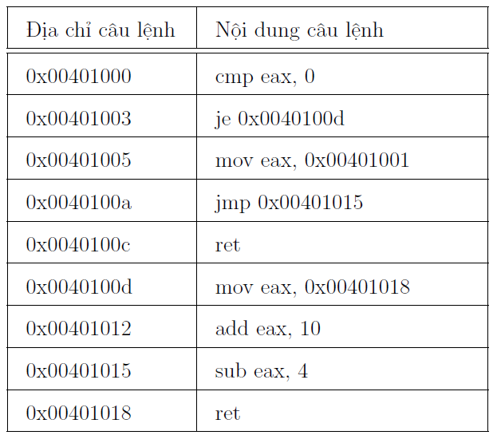
1. Giới thiệu (5)
Ví dụ về CFG
Nội dung tập tin thực thi và CFG được sinh ra bằng BE-PUM

Slide 8
1. Giới thiệu (6)
Đồ thị luồng điều khiển (CFG)
On-the-fly model generation là giải thuật chính trong hệ thống BE-PUM.
Quá trình thực thi của tập tin mã nhị phân là một chuỗi thực thi động, bắt đầu từ một giá trị địa chỉ được chỉ rõ bởi thanh ghi EIP.
BE-PUM dựa vào đó và đi qua từng câu lệnh để xây dựng CFG

Slide 9
1. Giới thiệu (7)
Điểm mạnh của BE-PUM
Điểm mạnh của BE-PUM so với các công cụ phân tích tĩnh mã thực thi khác như Jackstab, IDA Pro, Capstone, Unicorn,… là việc áp dụng phương pháp dynamic symbolic execution.
Dynamic symbolic execution là một phương pháp nhằm tính toán các giá trị thanh ghi và bộ nhớ ở một vị trí cụ thể, khi chúng ta không thể biết được điểm thực thi kế tiếp của chương trình là gì.
➔ Giải quyết được các cách thức làm rối mã như nhảy gián tiếp, tự thay đổi mã.

Slide 10
1. Giới thiệu (8)
Đòi hỏi trong quá trình hiện thực
Để có thể tính toán được các giá trị thanh ghi cũng như bộ nhớ, ta cần xây dựng một hệ thống mô phỏng các câu lệnh mà một tập tin nhị phân thực hiện được.
Bao gồm 2 phần chính là hợp ngữ và Windows API.

Slide 11
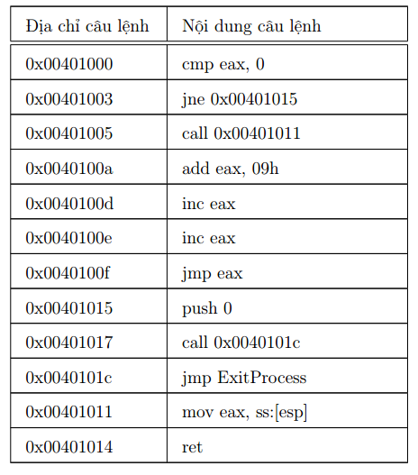
1. Giới thiệu (9)
Ví dụ so sánh giữa BE-PUM và IDA Pro

Slide 12
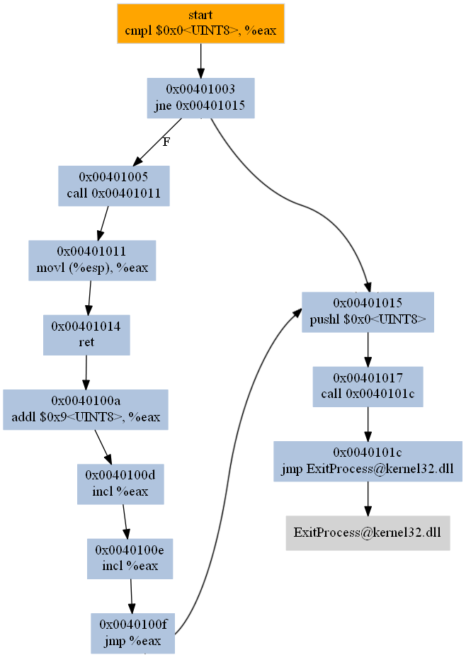
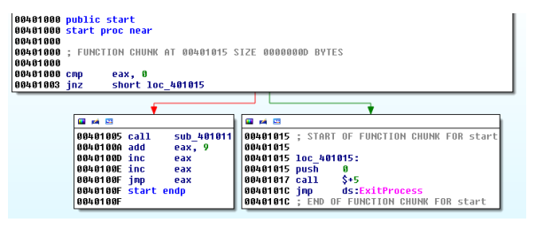
Kết quả sơ đồ của IDA Pro
CFG được sinh ra từ BE-PUM

Slide 13
1. Giới thiệu (10)
Tổng quan về Windows API (WAPI)
Tên đầy đủ: Microsoft Windows application programming interface
API cốt lõi có sẵn trong hệ điều hành Microsoft Windows
13

Slide 14
1. Giới thiệu (11)
Tổng quan về Windows API (WAPI)
Một số phiên bản của Windows API:
Win16
Win32
Win64
14

Slide 15
1. Giới thiệu (12)
Mục tiêu đề tài
Trong phạm vi của đề tài luận tốt nghiệp, mục tiêu nhắm tới là phát triển hệ thống xử lý các câu lệnh hợp ngữ và Windows API cho BE-PUM.

Slide 16
1. Giới thiệu (13)
Giới hạn đề tài
Trong phạm vi của đề tài luận văn tốt nghiệp, mục tiêu nhắm tới là:
Số lượng câu lệnh hợp ngữ được hỗ trợ đạt khoảng 250 câu lệnh.
Số lượng câu lệnh Windows API được hỗ trợ đạt khoảng 400 câu lệnh.

Slide 17
1. Giới thiệu (14)
Mục tiêu đề tài (I)
Phát triển hệ thống xử lý các Windows API cho BE-PUM
Tập trung vào xử lý các API ở phiên bản Win32
Và phải đảm bảo không tác động xấu đến hệ thống đang chạy
17

Slide 18
Danh mục
Giới thiệu
Phân tích vấn đề
Kiến thức nền
Thiết kế và xây dựng
Kết quả
Hướng phát triển tương lai

Slide 19
2. Phân tích vấn đề (2)
BE-PUM và Assembly
Assembly là một ngôn ngữ lập trình tập hợp các câu lệnh gợi nhớ, công việc lập trình cực nhọc, dễ xảy ra lỗi.
BE-PUM được viết bằng ngôn ngữ Java, hiện thực các biến môi trường được sử dụng trong assembly, hiện thực các câu lệnh assembly.

Slide 20
2. Phân tích vấn đề (3)
Phân tích Assembly trong BE-PUM
• Trả lời câu hỏi “Chương trình này có nguy hại hay không?”
• Phân tích hành vi của chương trình đầu vào.
• Để phân tích hành từng câu lệnh assembly cần phải xây dựng thêm các class để hỗ trợ trong quá trình phân tích, hiện thực câu lệnh .

Slide 21
2. Phân tích vấn đề (4)
Phân tích FPU register
• FPU (Float point unit): là nhóm câu lệnh chuyên xử lý các biến giá trị thuộc kiểu số thực, dấu chấm động.
• FPU hỗ trợ các phép toán trên tập số thực, số nguyên, và BCD-số nguyên dựa trên kiến trúc IEEE 754 và 854
• IEEE 754 là bộ chuẩn chuyển đổi số thực sang mã nhị phân và ngược lại từ mã nhị phân chuẩn IEEE 754 chuyển về số thực với dấu chấm động.

Slide 22
2. Phân tích vấn đề (5)
Windows API & phần mềm độc hại
Windows API cung cấp nhiều sức mạnh để làm việc với hệ điều hành Microsoft Windows.
Là cánh cổng tốt để các tin tặc vận dụng.
22

Slide 23
2. Phân tích vấn đề (6)
Windows API & BE-PUM
Để có kết quả xử lý của Windows API trong BE-PUM ta có thể:
Viết mã xử lý tương tự trong BE-PUM
Gọi trực tiếp vào Windows API
23

Slide 24
2. Phân tích vấn đề (7)
Windows API & BE-PUM
Mã nguồn của bộ Windows API được giấu kín, rất khó để bao quát mọi trường hợp.
BE-PUM xây dựng trên JakStab và được viết trên Java nên không thể gọi trực tiếp Windows API.

Slide 25
2. Phân tích vấn đề (8)
Giải quyết thông qua JNA
Java Native Access là một thư viện được cộng đồng phát triển.
Giúp các chương trình được viết bằng Java dễ dàng truy xuất vào các thư viện native shared.
➔ Giúp giải quyết mục tiêu

Slide 26
Danh mục
Giới thiệu
Phân tích vấn đề
Kiến thức nền
Thiết kế và xây dựng
Kết quả
Hướng phát triển tương lai

Slide 27
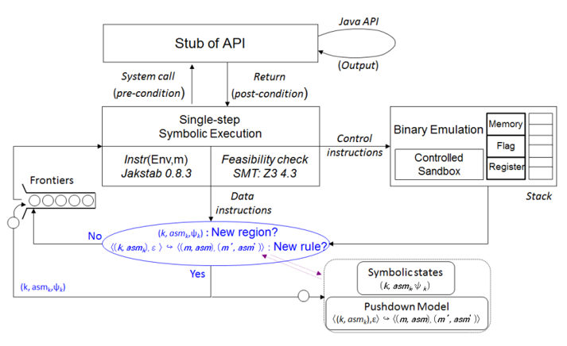
3. Kiến thức nền (1)
Kiến trúc tổng quan của hệ thống BE-PUM

Slide 28
3. Kiến thức nền (2)
IEEE 754
Một số thực X được biểu diễn theo kiểu số dấu phẩy động như sau: X = M*R^{e}.
Trong đó:
M là phần định trị (Mantissa)
R là cơ số (Radix)
E là phần mũ (Exponent)

Slide 29
3. Kiến thức nền (3)
IEEE 754
Kiểu | Dấu | Phần mũ | Phần định trị | Tổng số bit | Phần cực mũ
Đơn | 1 | 8 | 23 | 32 | 127
Kép | 1 | 11 | 52 | 64 | 1023
Bậc 4 | 1 | 15 | 112 | 128 | 16383
Bảng 1: các thành phần của chuỗi bit

Slide 30
3. Kiến thức nền (4)
IEEE 754
Ví dụ dạng 64 bit:
1 bit | 11 bit | 52 bit
S | e | m
S là bít dấu (số dương S = 0)
e là mã excess của phần mũ E (e = E+1023 hay E = e-1023, số 1023 ở đây là độ lệch bias)
m là phần lẽ của phần định trị M (M = 1.m)
Công thức xác định giá trị số thực như sau:
X = (-1)^{S} * 1.m * 2^{e-1023}

Slide 31
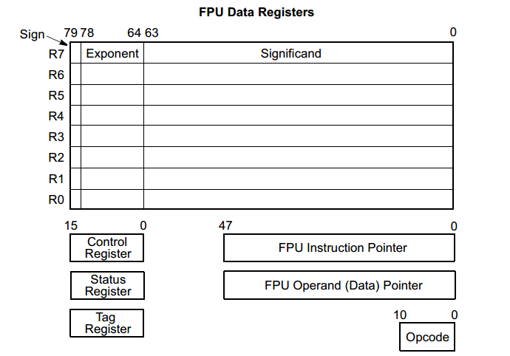
3. Kiến thức nền (5)
Bộ nhớ FPU register
Hình 1: Thanh ghi FPU

Slide 32
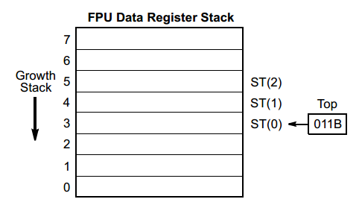
3. Kiến thức nền (6)
Bộ nhớ FPU register
Hình 2: Hoạt động của thanh ghi FPU

Slide 33
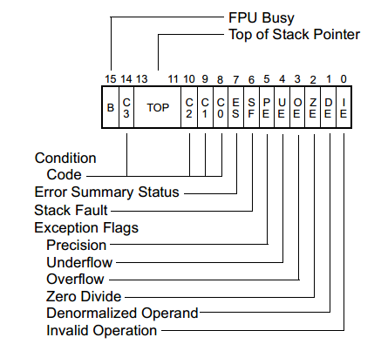
3. Kiến thức nền (7)
FPU status word
Hình 3: FPU status word

Slide 34
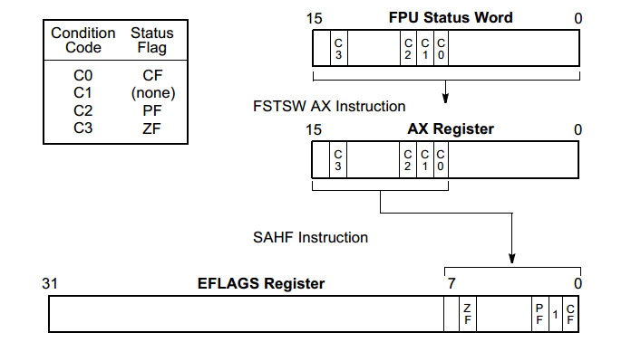
3. Kiến thức nền (8)
FPU status word
Hình 4: Truyền giá trị vào EFLAGS register

Slide 35
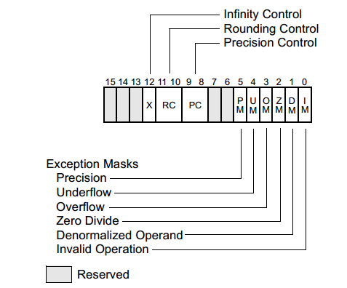
3. Kiến thức nền (9)
FPU control word
Hình 5: FPU control word

Slide 36
3. Kiến thức nền (9)
FPU control word
Precision | PC
Single Precision | 00B
Reserved | 01B
Double Precisian | 10B
Extended Prescision | 11B
Bảng 2: Giá trị của PC

Slide 37
3. Kiến thức nền (10)
FPU control word
Cách thứ làm tròn | RC | Mô tả
Làm tròn gần đúng | 00B | Kết quả được làm tròn là gần nhất giá trị chính xác.
Làm tròn lên | 01B | Kết quả được làm tròn nhưng không lớn hơn so với giá trị chính xác.
Làm tròn xuống | 10B | Kết quả được làm tròn nhưng không nhỏ hơn so với giá trị chính xác.
Làm tròn chính xác | 11B | Kết quả gần đúng nhất với giá trị giá trị chính xác
Bảng 3: Giá trị của RC

Slide 38
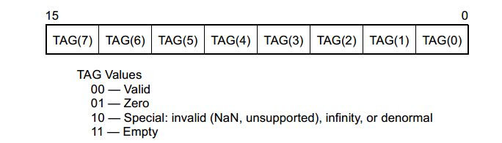
3. Kiến thức nền (11)
FPU Tag word
Hình 6: FPU Tag word

Slide 39
3. Kiến thức nền (12)
Giá trị sử dụng trong FPU register
Loại giá trị | Mô tả
NaN | Not a number. Không phải là một số bất kì
Infinity | Vô cùng: dương vô cùng, âm vô cùng
Numeric overflow | -1.0*2^102 đến 1.0*2^1022
Numeric underflow | -1.0*2^-1022 đến 1.0*2^-1022
Denormal | Là số có giá trị mũ = -1022 hay chuỗi bit của exponent 0000 0000 000
Bảng 4: Các loại giá trị

Slide 40
3. Kiến thức nền (13)
Tập giá trị
Kiểu | Cách sử dụng
BYTE | kiểu số nguyên 8-bit không dấu
SBYTE | kiểu số nguyên 8-bit có dấu
WORD | kiểu số nguyên 16-bit không dấu
SWORD | kiểu số nguyên 16-bit có dấu
DWORD | kiểu số nguyên 32-bit không dấu
SDWORD | kiểu số nguyên 32-bit có dấu
FWORD | kiểu số nguyên 48-bit.
QWORD | kiểu số nguyên 64-bit
TBYTE | kiểu số nguyên 80-bit (10-byte)
REAL4 | kiểu số thực 32-bit (4-byte) chuẩn IEEE
REAL8 | kiểu số thực 64-bit (8-byte) chuẩn IEEE
REAL10 | kiểu số thực 80-bit (10-byte) chuẩn IEEE
Bảng 5: Bảng
kiểu dữ liệu

Slide 41
3. Kiến thức nền (14)
Trình tự các bước để ứng dụng JNA vào BE-PUM
Ánh xạ thư viện
Ánh xạ hàm và những kiểu dữ liệu
Lấy giá trị bộ nhớ của các thông số đầu vào
Truyền các giá trị, gọi API và lấy kết quả
Lưu giá trị nhận được vào bộ nhớ của BE-PUM

Slide 42
3. Kiến thức nền (15)
Ánh xạ kiểu dữ liệu từ ngôn ngữ lập trình C sang Java được hỗ trợ bởi JNA:
STT | Kiểu dữ liệu trong C | Kiểu dữ liệu trong Java
1 | char | byte
2 | wchar_t | char
3 | short | short
4 | int | int
5 | int | boolean
6 | long long, __int64 | long
7 | float | float
8 | double | double

Slide 43
3. Kiến thức nền (16)
Việc ánh xạ kiểu dữ liệu trong JNA được đáp ứng bằng việc kích thước dữ liệu được sử dụng giữa hai ngôn ngữ C và Java có kích thước bằng nhau.
Điểm hỗ trợ mạnh trong JNA đó là sử dụng và truy cập con trỏ của C thông qua đối tượng kiểu Pointer

Slide 44
3. Kiến thức nền(I) (18)
21474 83647
typedef struct _customStruct
{
long a;
char b[2];
void* c;
} CUS_STRUCT;
4 bytes
Để nạp dữ liệu kiểu cấu trúc (struct), ta tạo ra một lớp mới, kế thừa từ lớp Structure của JNA.
➔ Ánh xạ kiểu dữ liệu cấu trúc
B
b[0]
1 byte
P
b[1]
Con trỏ đến
0x0010
CUS_STRUCT
???
0x0010
Cách sắp xếp và lưu trữ bộ nhớ của structure

Slide 45
Danh mục
Giới thiệu
Phân tích vấn đề
Kiến thức nền
Thiết kế và xây dựng
Kết quả
Hướng phát triển tương lai

Slide 46
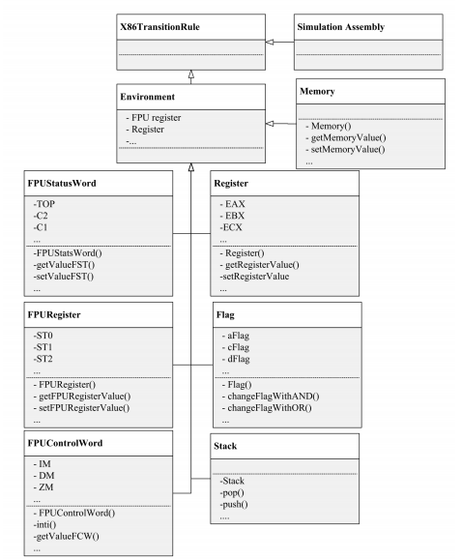
4. Thiết kế và xây dựng (1)
Sơ đồ chương trình BE-PUM
Sơ đồ
quan hệ class

Slide 47
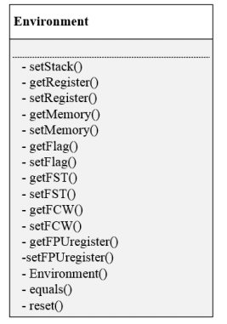
4. Thiết kế và xây dựng (2)
Environment Class

Slide 48
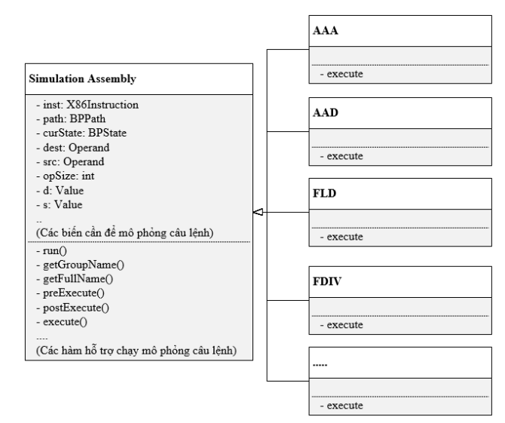
4. Thiết kế và xây dựng (3)
Simulation Assembly Class

Slide 49
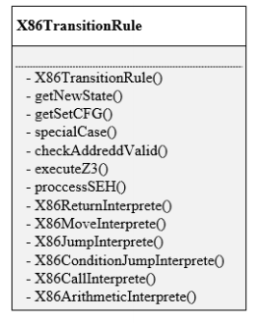
4. Thiết kế và xây dựng (4)
X86TransitionRule Class

Slide 50
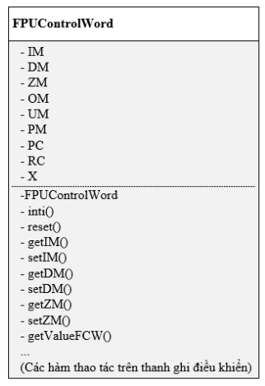
4. Thiết kế và xây dựng (5)
FPUControlWord Class

Slide 51
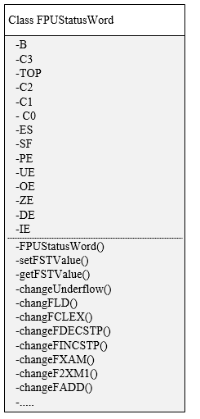
4. Thiết kế và xây dựng (6)
FPUStatusWord Class

Slide 52
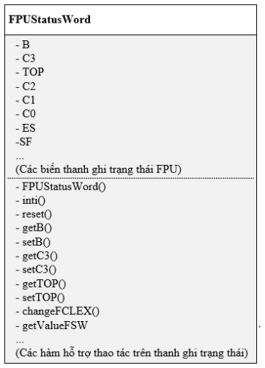
4. Thiết kế và xây dựng (7)
FPUStatusWord Class

Slide 53
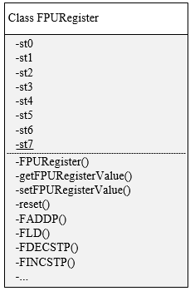
4. Thiết kế và xây dựng (8)
FPUregister Class

Slide 54
4. Thiết kế và xây dựng (9)
Xử lý kiểu Double Value
Bước 1: Lấy đoạn mã Hex 64 bit được tách thành 2 biến 32 bit var1, var2.
Bước 2: Chuyển giá trị var1, var2 thành kiểu String.

Slide 55
4. Thiết kế và xây dựng (10)
Xử lý kiểu Double Value
Bước 3: Sử dụng hàm trong class Long (Long.valueOf(hexString, 16).longValue()) để lấy giá trị LongBit của đoạn mã đó.
Bước 4: sử dụng hàm trong class Double (Double.longBitsToDouble()) để chuyển giá trị LongBit sang Double.

Slide 56
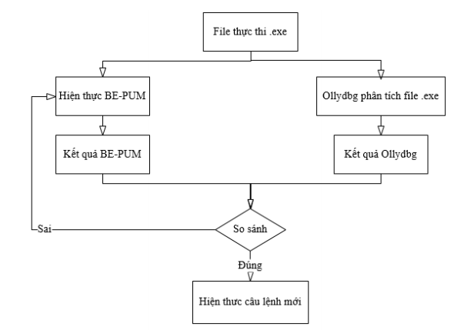
4. Thiết kế và xây dựng (11)
Lược đồ thực hiện
Lược đồ hiện thực

Slide 57
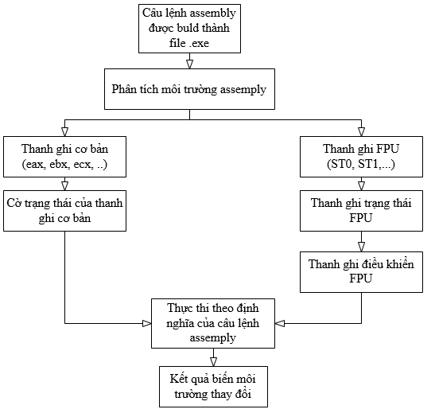
4. Thiết kế và xây dựng (12)
Lược đồ phân tích mã assembly:
Lược đồ
phân tích mã assembly

Slide 58
4. Thiết kế và xây dựng (13)
Các thành phần chính của bộ xử lý Windows API:
Những khai báo ánh xạ của bộ xử lý Windows API (ánh xạ các thư viện, kiểu dữ liệu cấu trúc)
Các lớp (class) được viết riêng biệt cho từng Windows API để tích hợp vào BE-PUM

Slide 59
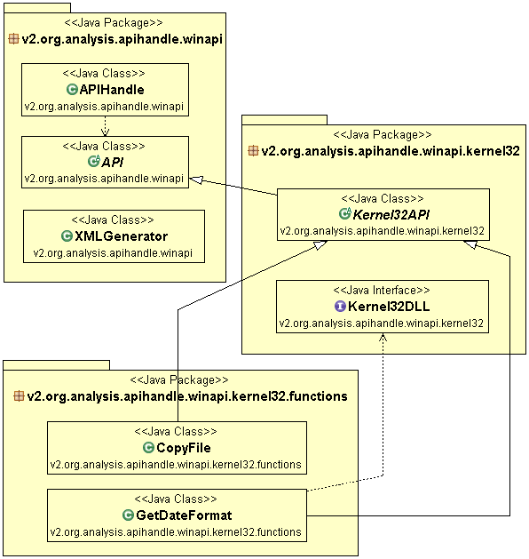
4. Thiết kế và xây dựng (14)
mẫu điều hợp (adapter pattern)
Factory method pattern
Giản đồ thể hiện mối liên hệ giữa các thành phần

Slide 60
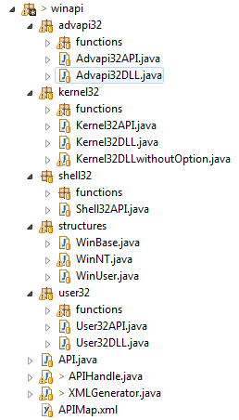
4. Thiết kế và xây dựng (15)
<APIMap>
<DLL name="advapi32">
<API funcName="cryptdecrypt" className="advapi32.functions.CryptDecrypt"/>
</DLL>
<DLL name="kernel32">
<API funcName="closehandle" className="winapi.kernel32.functions.CloseHandle"/>
</DLL>
</APIMap>
Nội dung do lớp XMLGenerator sinh ra
Cây cấu trúc mô tả những thành phần trong đề tài

Slide 61
Danh mục
Giới thiệu
Phân tích vấn đề
Kiến thức nền
Thiết kế và xây dựng
Kết quả
Hướng phát triển tương lai

Slide 62
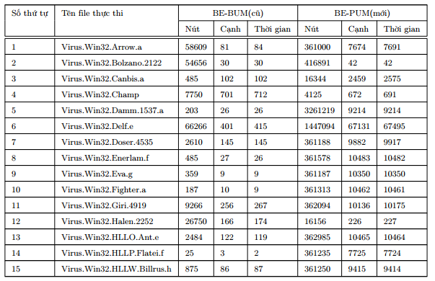
5. Kết quả (1)

Slide 63
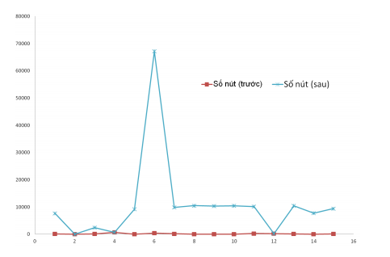
5. Kết quả (2)
Biểu đồ thể hiện kết quả số nút của tập thí nghiệm trên
hai phiên bản BE-PUM

Slide 64
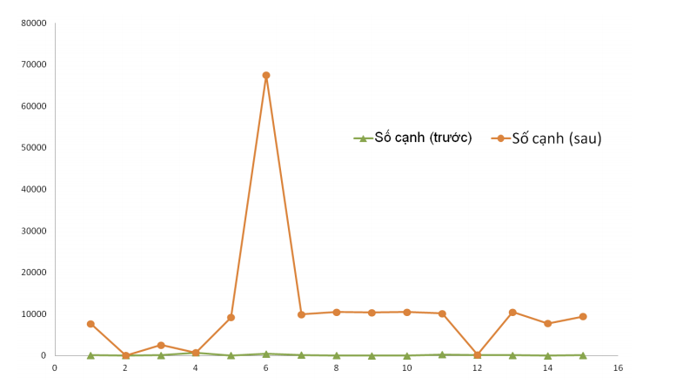
5. Kết quả (3)
Biểu đồ thể hiện kết quả số cạnh của tập thí nghiệm trên
hai phiên bản BE-PUM

Slide 65
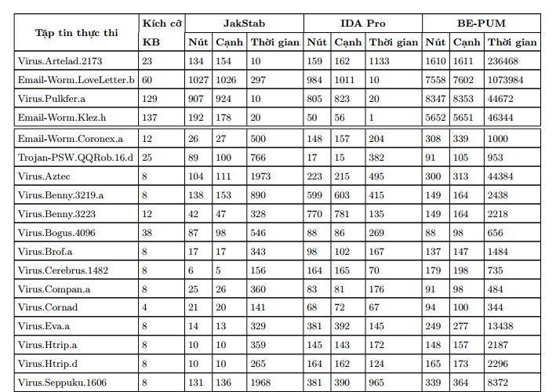
5. Kết quả (4)

Slide 66
Danh mục
Giới thiệu
Phân tích vấn đề
Kiến thức nền
Thiết kế và xây dựng
Kết quả
Hướng phát triển tương lai

Slide 67
6. Hướng phát triển tương lại (1)
Tăng số lượng các câu lệnh hợp ngữ
Số lượng các câu lệnh assembly đã được mô phỏng trong BE-PUM vẫn còn khiêm tốn.
Số lượng assembly được sử dụng khoảng 386 câu lệnh trong hệ điều hành Windows và có xu hướng mở rộng trên các nền tảng khác.

Slide 68
6. Hướng phát triển tương lại (2)
Tăng số lượng các Windows API được hỗ trợ
Số lượng các Windows API đã được hỗ trợ cho BE-PUM vẫn còn rất ít ỏi.
Theo một thống kê nhỏ từ những bộ thư viện thường dùng của Windows, số lượng Windows API hiện đang được cung cấp lên đến khoảng 4000 hàm.

Slide 69
CẢM ƠN CÁC THẦY ĐÃ LẮNG NGHE
Q&A

